Slide 1

Flowchart & Pseudocode
Chapter 2
Teknik Pemrograman
Syaeful Anas Aklani, M.Kom

Slide 2

Mendefinisikan masalah dan menganalisanya
Langkah awal yang harus dilakukan adalah mengidentifikasikan masalah antara lain tujuan dari pembuatan program, parameter-parameter yang digunakan, fasilitas apa saja yang akan disediakan oleh program.
Kemudian menentukan metode atau algoritma apa yang akan diterapkan untuk menyelesaikan masalah tersebut dan terakhir menentukan bahasa program yang digunakan untuk pembuatan program.

Slide 3
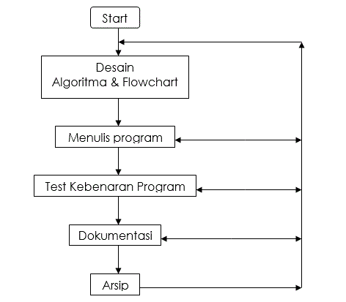
Merealisasikan
dengan langkah-langkah berikut :

Slide 4
Merealisasikan
Secara umum, struktur suatu program terdiri dari beberapa bagian yaitu :
Input
Bagian ini merupakan proses untuk memasukkan data ke komputer melalui device yang ada misalnya keyboard, mouse, Program melakukan proses membaca data yang akan diolah dari device tersebut.
Output
Bagian ini merupakan proses untuk menampilkan data yang telah diolah, melaporkan hasil pegolahan data melalui device seperti monitor, printer dll. Program melakukan proses mencetak data ke device tersebut.
Proses Pengolahan Data
Bagian ini merupakan proses mengolah data yang diinputkan dengan
nenerapkan metode-metode, teknik-teknik, algoritma-algoritma yang ada. Proses ini menghasilkan data output yang akan dioutputkan kepada pengguna program.
Penyimpanan Data
Bagian ini merupakan proses menyimpan data dalam memori atau device penyimpanan data seperti disket, harddisk

Slide 5
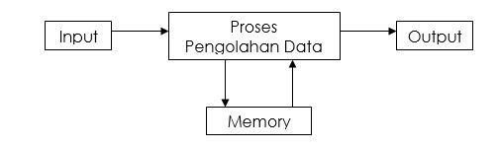
Merealisasikan
Berikut ini adalah blok diagram struktur dari suatu program secara umum.

Slide 6

Flowchart
Adalah Bagan-bagan yang mempunyai arus yang menggambarkan langkah-langkah penyelesaian suatu masalah. Flowchart merupakan cara penyajian dari suatu algoritma.
Flowchart adalah gambaran dalam bentuk diagram alir dari algoritma-algoritma dalam suatu program, yang menyatakan arah alur program tersebut.
Tujuan Membuat Flowchat :
Menggambarkan suatu tahapan penyelesaian
masalah
Secara sederhana, terurai, rapi dan jelas
Menggunakan simbol-simbol standar

Slide 7
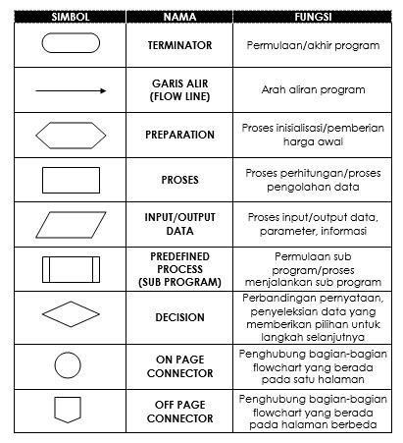
Flowchart
Berikut adalah beberapa simbol yang digunakan dalam menggambar suatu flowchart :

Slide 8
Flowchart Symbols
Start
Start Symbol
Input/Output
End
End Symbol
Decision Symbol
Data Processing Symbol
Flow Control Arrows
8

Slide 9
Flowchart
Mulai
Luas Persegi Panjang
Start Input P, L
Luas = P * L Output = Luas Stop
Input (Panjang, Lebar)
Luas = Panjang * Lebar
Output (Luas)
Selesai

Slide 10
Flowchart
Tanda Mulai Program.
START
Start hanya ada satu dalam program
STOP
Tanda Mengakhiri Program

Slide 11
Flowchart
Input / Output
Tanda Input atau Output = Pengolahan Data / Parameter data.
-> Set Nilai Variabel (a =3, Nilai [0]=98, Nama = Andi)
-> Nilai = Console.Readline ()
-> Argument
-> Function
-> Return Variabel

Slide 12
Flowchart
Proses
Tanda Proses = Proses Perhitungan / Pengolahan Data.
-> Proses Maematika a =b+c
-> Consolone WriteLine ()
-> Constructor
-> Break, Continue

Slide 13
Flowchart
Decesion
Tanda Decision = Perbandingan pernyataan data yang memberikan perintah pemilihan selanjutnya
-> Persamaan Logika
-> Logika If / Switch
-> Looping

Slide 14
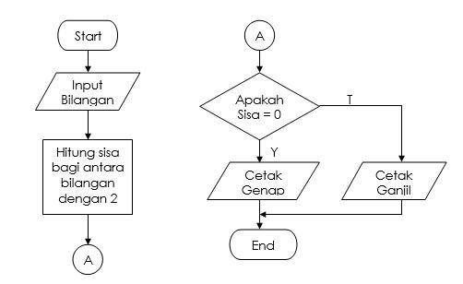
Flowchart
Bilangan Ganjil Genap

Slide 15
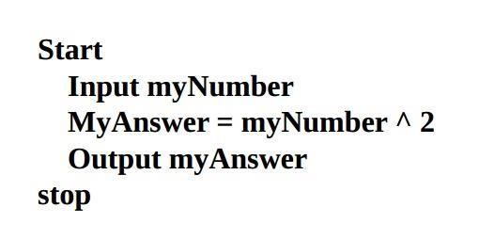
Pseudocode
Beberapa barisan kalimat untuk merepresentasikan program dengan langkah-langkah untuk memecahkan masalah

Slide 16
Elemen elemen Pseudocode
Seperti pada terminologi di atas terdapat sejumlah elemen dasar dalam pseudopascal.
Variabel
Perintah
Assignment & Ekspresi
Struktur kendali aliran
Fungsi/prosedur
komentar

Slide 17
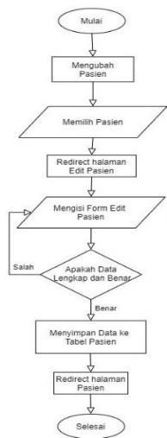





Contoh flowchart
2
Input Data Admin Username/ password
Ti
ak
d
Username/ Password Valid
Tampilan Halaman Admin
Selesai

Slide 18
Looping: Pseudocode
Write an algorithm that counts from 1-20
Start with a plain English description
Set num = 1
While num <= 20
3.
4.
Display num num = num + 1
5. (End loop)
18

Slide 19
Looping: Flowchart
Start
num = 1
There’s an error in this
flowchart… do you see it?
TRUE
Display num
num = num + 1
num >= 20
FALSE
End
19

Slide 20
Looping: Flowchart
Start
num = 1
TRUE
Display num
num = num + 1
num <= 20
FALSE
End
20

Slide 21
Flowchart & Pseudocode
Kerjakan :
Buat algoritma untuk menentukan apakah suatu bilangan merupakan bilangan prima atau bukan, kemudian buat flowchart dan Psecoude untuk program tersebut
Buatlah Algortima flowchart dan Psecoude untuk menghitung Luas dan Keliling Lingkaran
Syaeful Anas Aklani (081270621498)

Slide 22
Contoh Flowchat dan Pseudocode
Kerjakan :
Buat algoritma untuk menentukan apakah suatu bilangan merupakan bilangan prima atau bukan, kemudian buat flowchart dan Psecoude untuk program tersebut
Buatlah Algortima flowchart dan Pseudocode untuk menghitung Luas dan Keliling Lingkaran

Slide 23
Flowchart & Pseudocode
Buatlah Flowchartnya dari pseudocode berikut ini:
Masukan kode barang
Masukan harga barang
Masukan Jumlah barang
Hitung bayar = harga * Jumlah barang
Jika bayar > 150.000 maka diberikan discount
5 %, selain dari itu tidak mendapat discount
Hitung total bayar = bayar - discount
Cetak total bayar
Buat algoritma untuk menghitung nilai faktorial dari suatu bilangan, kemudian buat flowchart dan pseudocode untuk program tersebut

